Slide 1


Всеукраїнський урок
про безбар‘єрність
«Мова гідності: бачити людину за словами»
10–11 класи

Slide 2

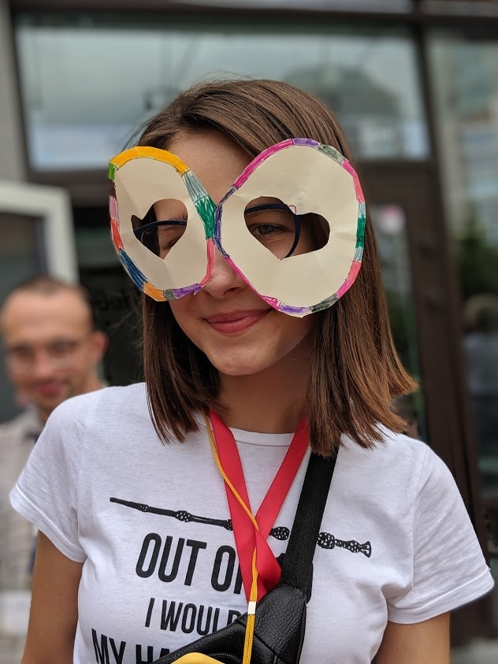
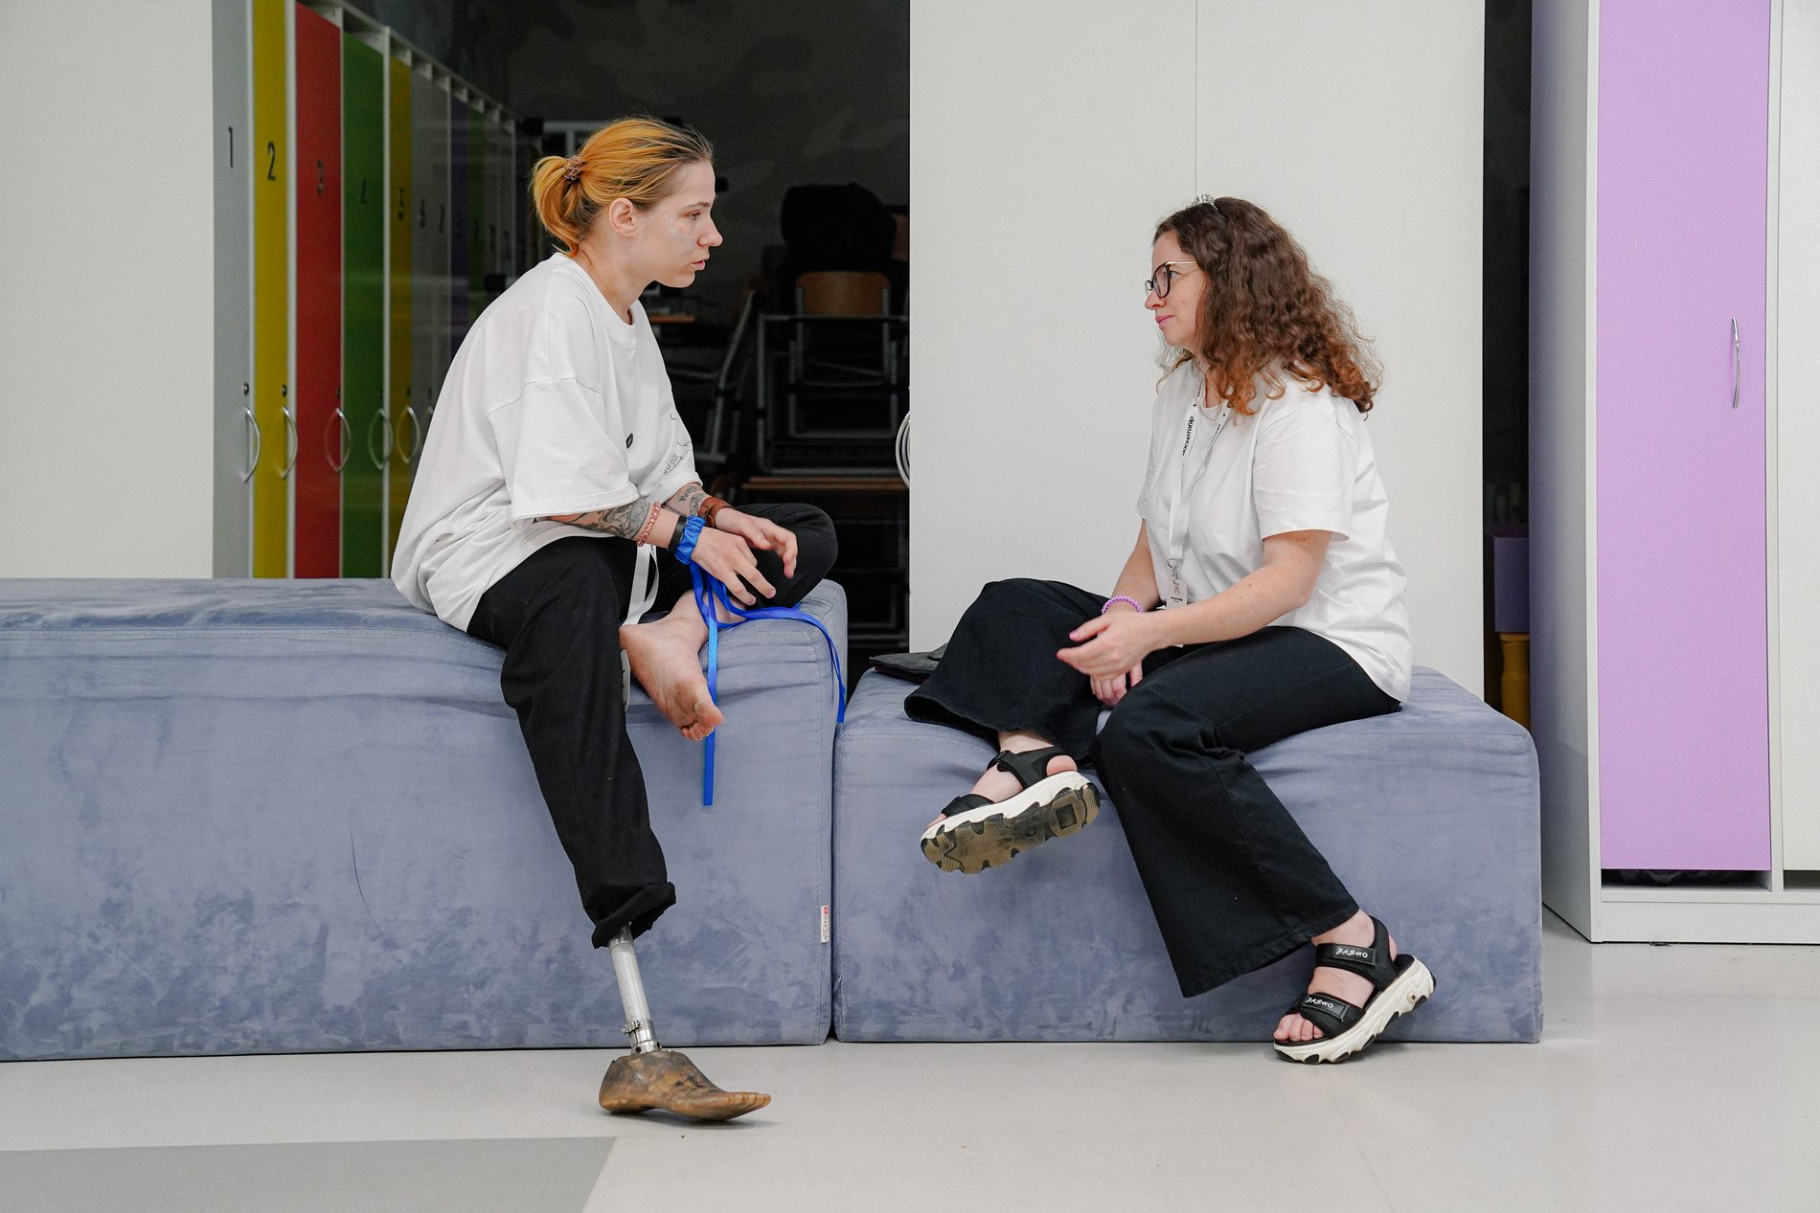
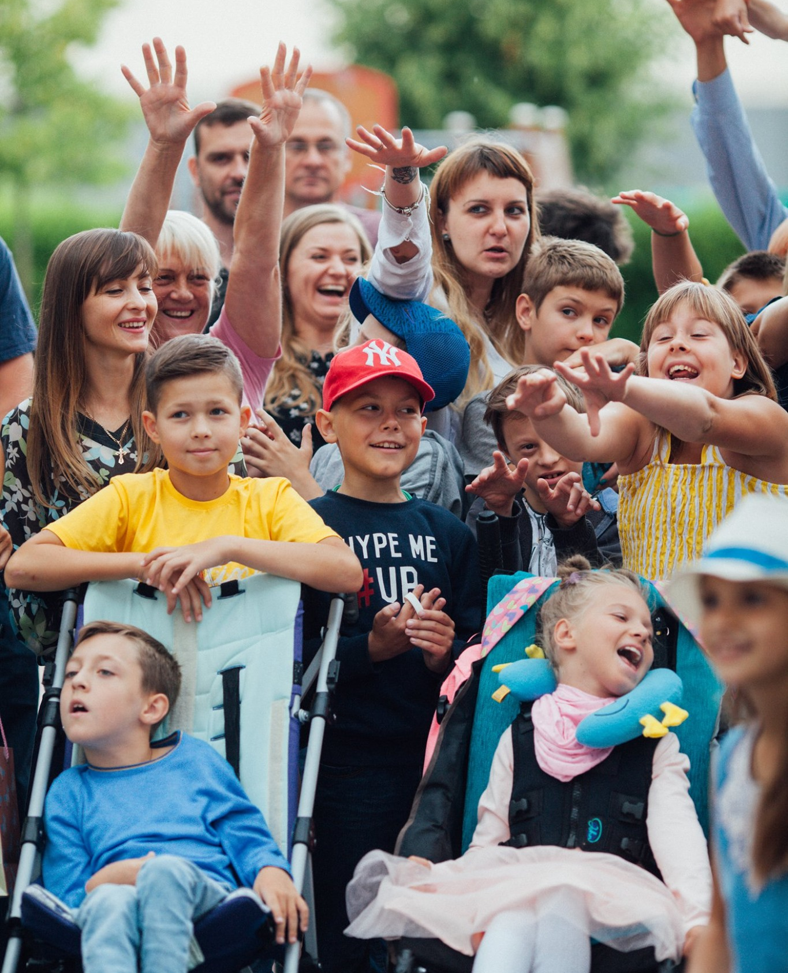

Кого ви бачите на фото?
Чим вони відрізняються?
А чим вони схожі?
Джерело фото: «Космотабір»

Slide 3
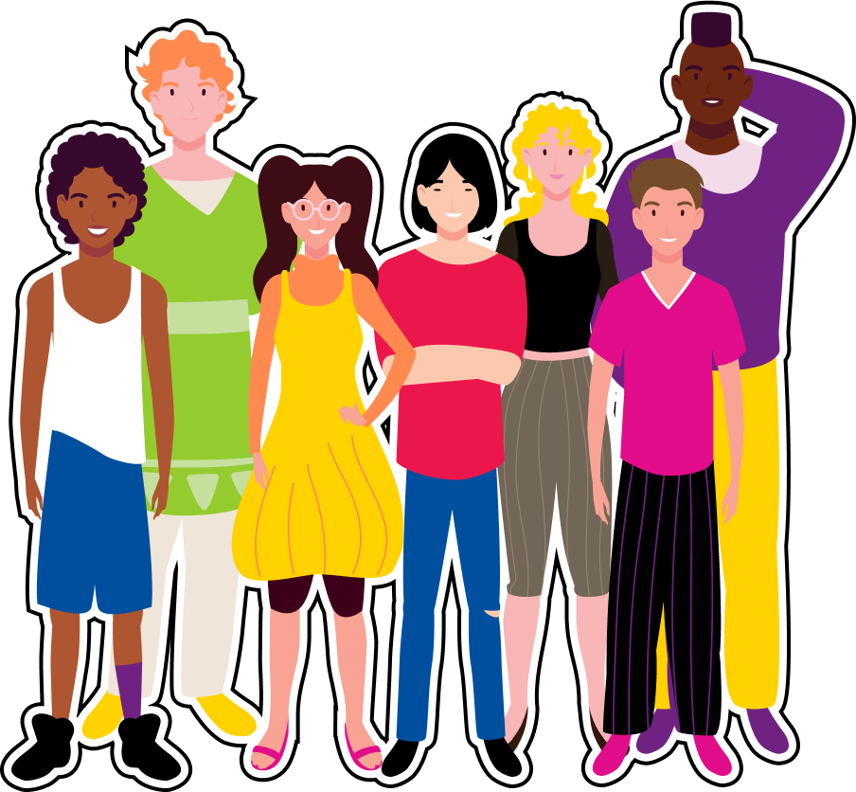

Ми — люди.
І ми всі — різні.

Slide 4
Дослідіть людей у своєму класі.
Хто з них має блакитні очі?
А хто — зелені? Чи карі?
У кого біляве волосся?
А в кого — темне?
Хто більше любить математику, а хто — фізкультуру?

Slide 5

Люди відрізняються за зовнішністю: кольором шкіри, волосся, очей, формою обличчя.
Людей відрізняє та об’єднує тільки зовнішність?
Якщо ви маєте блакитний колір очей, то дружите лише з людьми з блакитними очима?

Slide 6
Уявіть, що вчителька поділила своїх учнів на дві групи за кольором очей: блакитнооких і карооких.
Вона сказала дітям, що блакитноокі люди «кращі» — розумніші, старанніші й заслуговують на більше привілеїв, тоді як кароокі мають бути обмеженими в правах. Наступного дня ролі помінялися.
Як, на вашу думку, змінилися стосунки дітей?

Slide 7
Невдовзі діти стали поводитися вороже: блакитноокі почали зневажати карооких, а кароокі відчували себе приниженими та нещасними. Діти швидко навчилися шукати підтвердження власної «вищості» або ж відчувати себе гіршими, залежно від групи, до якої вони були приписані.
Чи справедливо було ображати одне одного за кольором очей?

Slide 8

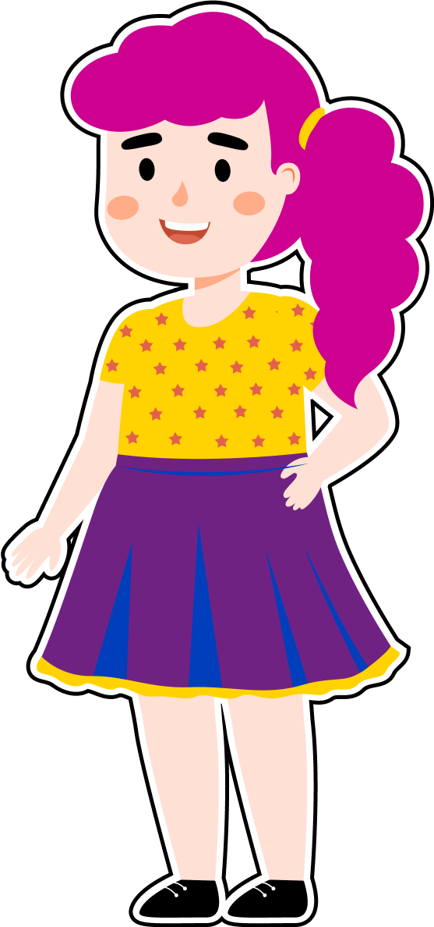

Ми можемо бути різними,
але ми всі заслуговуємо на повагу!
Ми доповнюємо одне одного.
А я оформлю наш стіл!
Нам треба підготуватися до благодійного ярмарку!
Я спечу пиріг

Slide 9

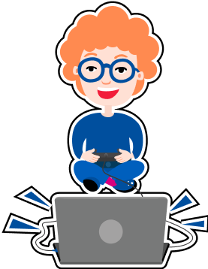
Чи взагалі існує хтось повністю такий самий чи така сама, як ви?
Різноманітність робить нас унікальними.
Різноманітність нас об’єднує.

Slide 10
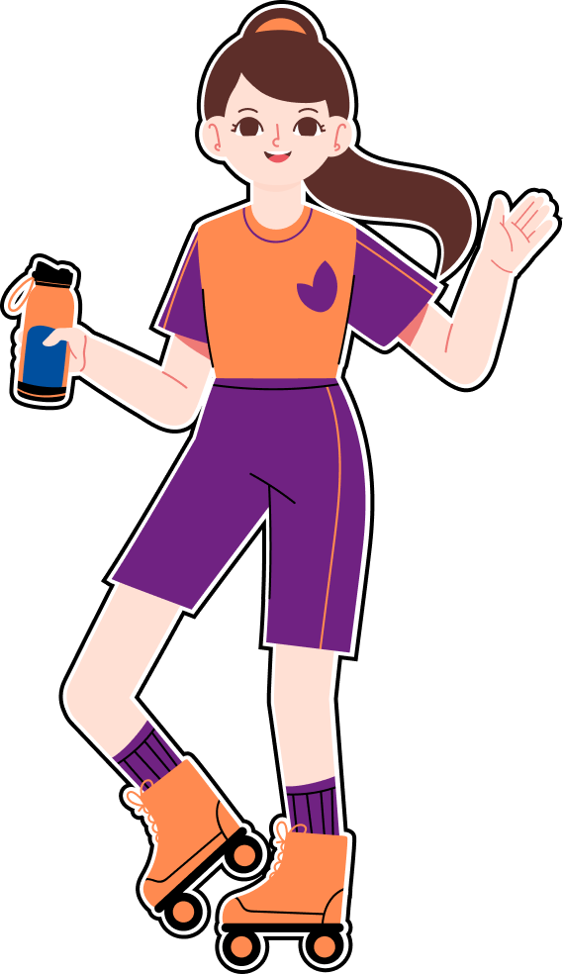


Оленка
Любить кататися на роликах
Улюблений колір — помаранчевий
Ненавидить оливки
Має каштанове волосся
Любить бачитися з друзями двічі-тричі на тиждень, але більше — бути наодинці
Навчається у 10 класі

Slide 11
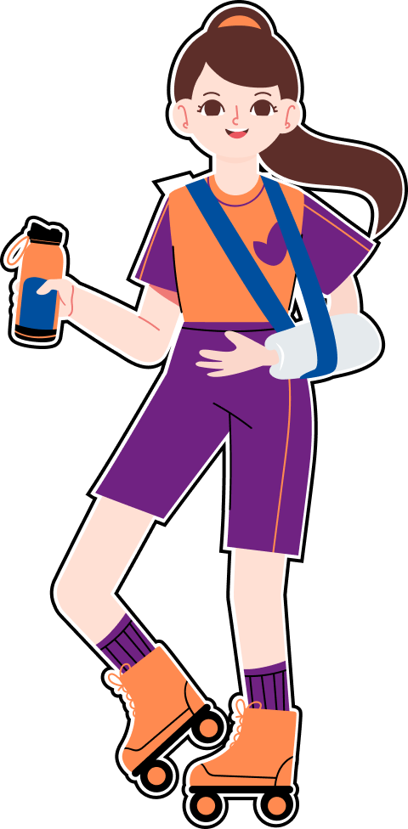
Оленка
Улюблений колір — помаранчевий
Любить кататися на роликах
Має каштанове волосся
Ненавидить оливки
Навчається у 10 класі
Любить бачитися з друзями двічі-тричі на тиждень, але більше — бути наодинці
Носить гіпс, адже зламала руку

Slide 12
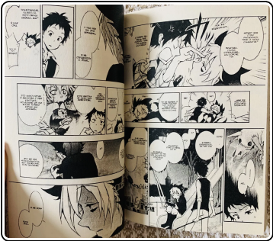
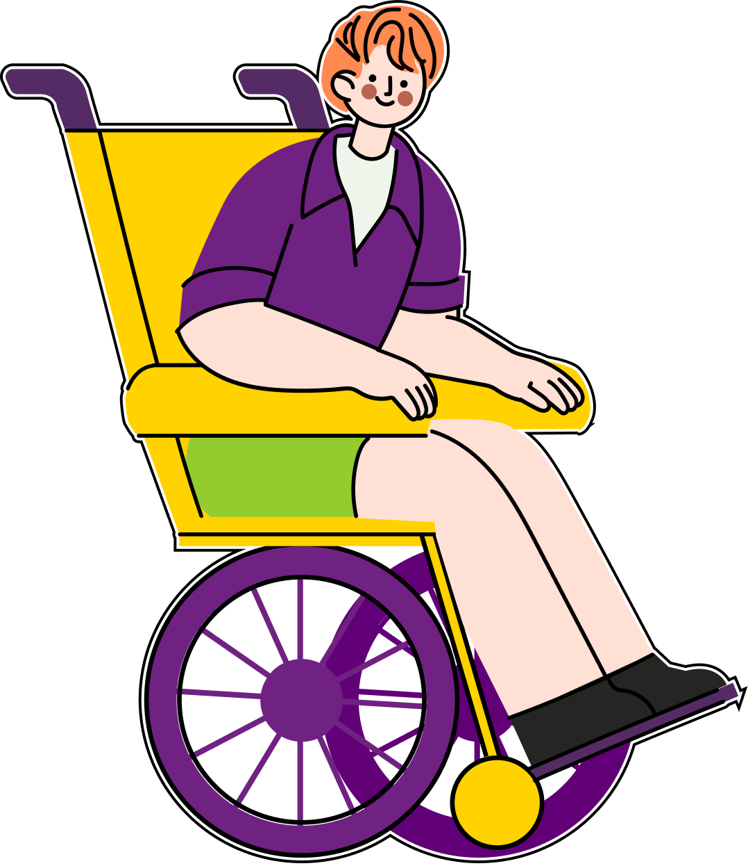



Богдан
Улюблений колір — білий
Обожнює мангу та комікси
Пересувається на кріслі колісному
Улюблена страва — борщ
Навчається у 11 класі
Улюблений фільм — «Каспер»
Має руде волосся

Slide 13


Інвалідність людини — це всього лише одна з різноманітних ознак,
така як колір волосся, хобі, вподобання в їжі тощо.

Slide 14
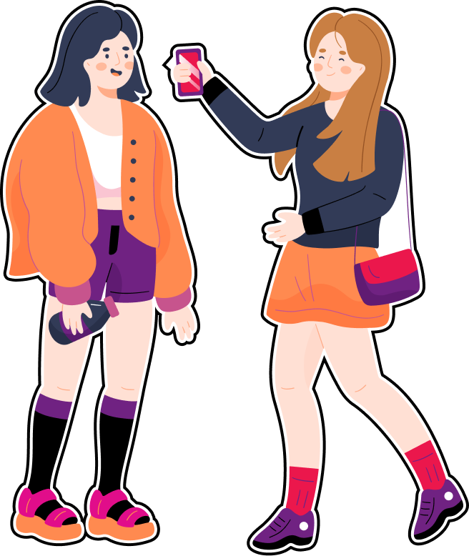
Хтось любить бойовики, а хтось — мелодрами.
Хтось любить котів, а хтось — собак.
Хтось у захваті від нової пісні, а комусь вона зовсім не подобається.
Нова пісня Schmalgauzen супер
А мені зовсім не сподобалась!

Slide 15
Хтось пересувається на кріслі колісному,
а хтось
спілкується жестовою мовою.

Slide 16
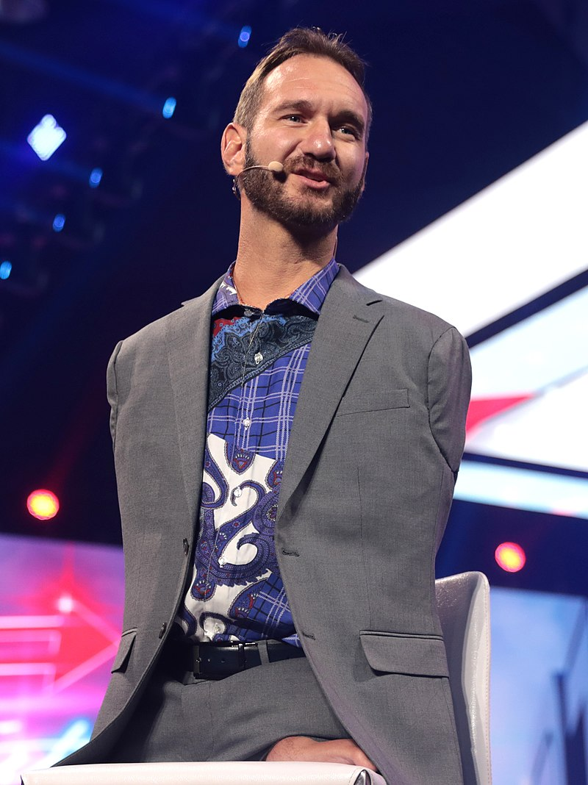
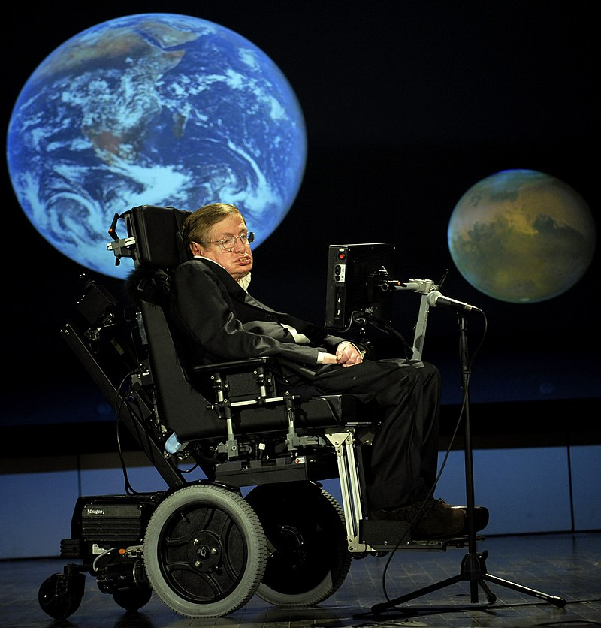

Нік Вуйчич — всесвітньо відомий мотиваційний тренер, народився без рук і ніг
Стівен Гокінг — фізик-теоретик, космолог і автор багатьох книжок, мав захворювання рухових нейронів

Slide 17
Люди з інвалідністю можуть видаватися незрозумілими для тих, хто не знайомий з їхнім досвідом, але важливо пам’ятати, що незрозуміле не означає неправильне.
Коли ми стикаємося з чимось новим або незрозумілим, важливо не відразу судити, а досліджувати, ставити питання та намагатися зрозуміти, щоб будувати суспільство, в якому кожен та кожна почуватимуться комфортно.

Slide 18


Slide 19
Питання для обговорення
Як бачать світ люди з аутизмом?
Чи цікаво було б вам пізнати
спосіб мислення людей з аутизмом?
Чи знадобилися б вам способи заспокоєння, які використовують люди з аутизмом?

Slide 20
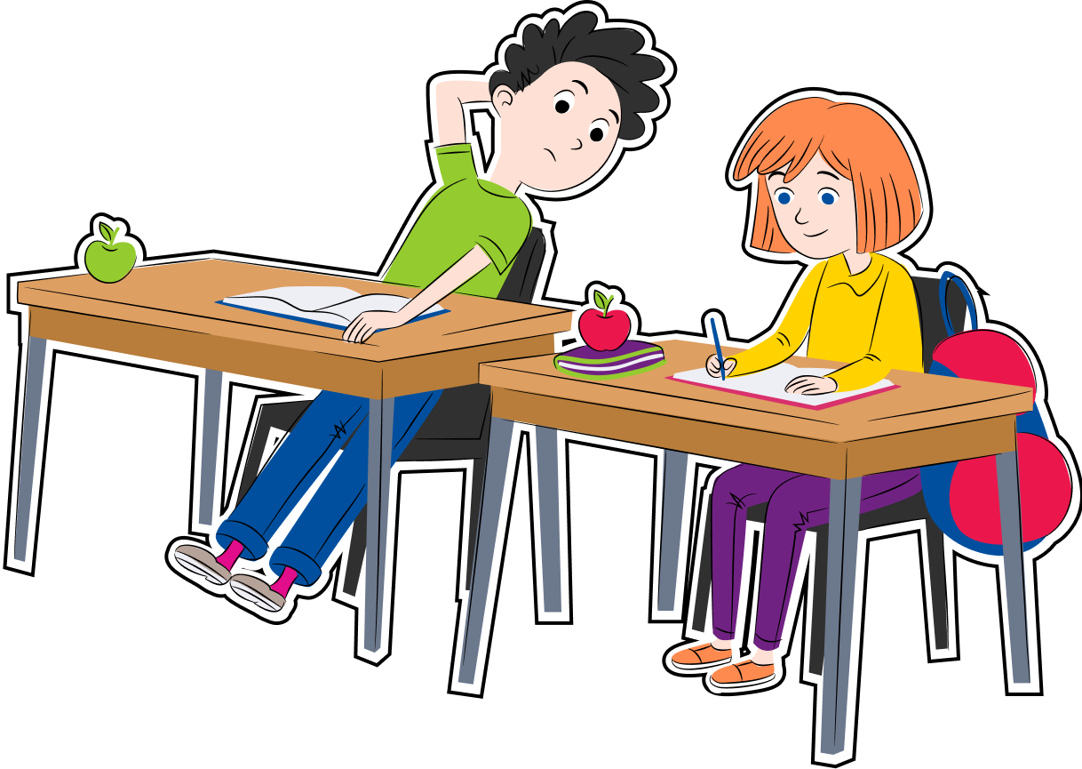
Нам варто з цікавістю ставитися до кожної людини й визначати її вподобання, потреби, можливості й поведінку.
Будьте відкритими до нового!
А я розвʼязую через теорему Вієта. Як ти робиш це через дискримінант?

Slide 21

Уявіть ситуацію!
Ви приїжджайте до Львова на екскурсію.
Але берете з собою мапу Києва й намагаєтеся гуляти містом за нею!
Чи вдасться вам знайти потрібні локації?
Чи можемо ми ставитися до людини за «мапою себе»?

Slide 22
Уявіть ситуацію!
Чи можемо ми ставитися до людини за «мапою себе»? Хіба ми очікуємо, що Львів перетвориться на Київ?
Натомість ми досліджуємо Львів і приймаємо його таким!
Так і з людьми. Не варто очікувати, що вони мають такі ж особливості, як і ви. Ми всі різні, але від цього не менш прекрасні.

Slide 23
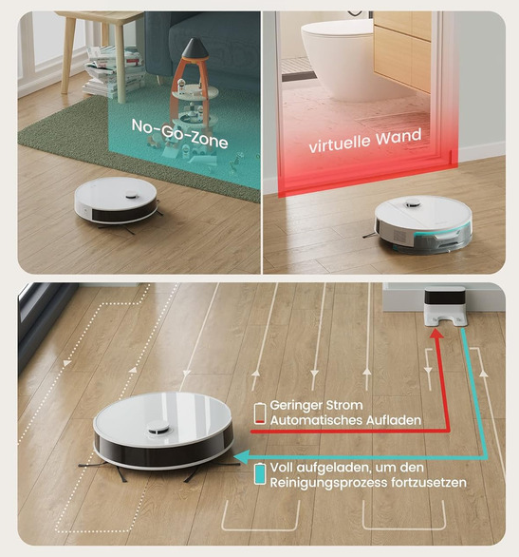
Чого нас може навчити робот-пилосос?
Потрапляючи у новий простір, робот-пилосос їздить кімнатою та наштовхується на різні меблі, він одразу перепрограмовує себе, що надалі тут треба бути обачнішим, а ось тут — вільний прохід. Робот-пилосос досліджує простір та будує його індивідуальну карту.
Будьте дослідниками з різними людьми! Будуйте для себе їхню індивідуальну карту!
Джерело фото: domopolis.ua

Slide 24
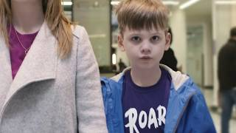

Slide 25
Як хлопчик поводиться?
Чому він так поводиться?
Що могло спричинити його імпульсивну поведінку?
Як люди поруч реагують на його поведінку?

Slide 26
Перегляньмо відео повністю!

Slide 27
Як хлопчик поводиться?
Чому він так поводиться?
Що могло спричинити його імпульсивну поведінку?
Як люди з аутизмом бачать / чують світ?
Чи змінилося ваше враження після перегляду відео?
Чи буває у вас таке, що голосні звуки навколо дратують?

Slide 28
Крик, насмішки,
фізичне насильство =
приниження людської гідності

Slide 29
Усі люди народжуються рівними
у своїх правах.
Гідність кожної людини охороняється та захищається державою.

Slide 30
Діяти інклюзивно — означає робити так, щоб кожен
та кожна почувалися комфортно, зручно і безпечно.
Ми можемо бути трохи тихішими, коли працюємо разом,
щоб інші команди теж могли налагодити свою роботу.
Ми можемо залишати проходи вільними, щоб усім було зручно пересуватися.
Якщо в когось поганий настрій, ми можемо запитати, чи потрібна допомога, і підтримати теплим словом. Ми теж можемо попросити про допомогу, якщо потребуємо її.

Slide 31
Ми створили суспільство, де здатні піклуватися одне про одного, допомагати пристосовуватися до змін
і долати труднощі, роблячи життя комфортним і доступним для всіх.

Slide 32
Чи вижило б людство, якби ми не допомагали одне одному?

Slide 33
Почніть із простого —
використовуйте правильні слова!
«Мова, яку ми використовуємо для спілкування з людьми з інвалідністю, має значення, оскільки вона формує наше сприйняття світу.
А це сприйняття впливає на спосіб створення послуг для людей з інвалідністю».

Slide 34

-
+
CЛІПИЙ / СЛІПА
ЛЮДИНА З ПОРУШЕННЯМ ЗОРУ
ГЛУХИЙ / ГЛУХА
ЛЮДИНА З ПОРУШЕННЯМ СЛУХУ
ГЛУХИЙ / ГЛУХА
ДАЛЬТОНІК
ЛЮДИНА З ПОРУШЕННЯМ СПРИЙНЯТТЯ КОЛЬОРУ
ЕПІЛЕПТИК /
ЕПІЛЕПТИЧКА
ЛЮДИНА З ЕПІЛЕПСІЄЮ
ІНВАЛІД, ЛЮДИНА З ОСОБЛИВИМИ ПОТРЕБАМИ
ЛЮДИНА З ІНВАЛІДНІСТЮ

Slide 35
ЛЮДИНА
Бо насамперед ви люди,
а вже потім — ваші особливості.
з епілепсією
з інвалідністю
з порушенням слуху
з блакитними очима
з кольоровим волоссям
з алергією на цитрусові
з музичними вподобаннями

Slide 36
Інклюзивність —
це не тільки про допомогу тим, хто має інвалідність. Це про створення такого простору, де кожен та кожна відчувають, що їх поважають, де всім зручно навчатися, дружити, працювати й просто бути собою. Коли ми діємо інклюзивно, ми стаємо командою, в якій усім добре і безпечно.

Slide 37
Світ не змінюється сам.
Ми його змінюємо!

Slide 38
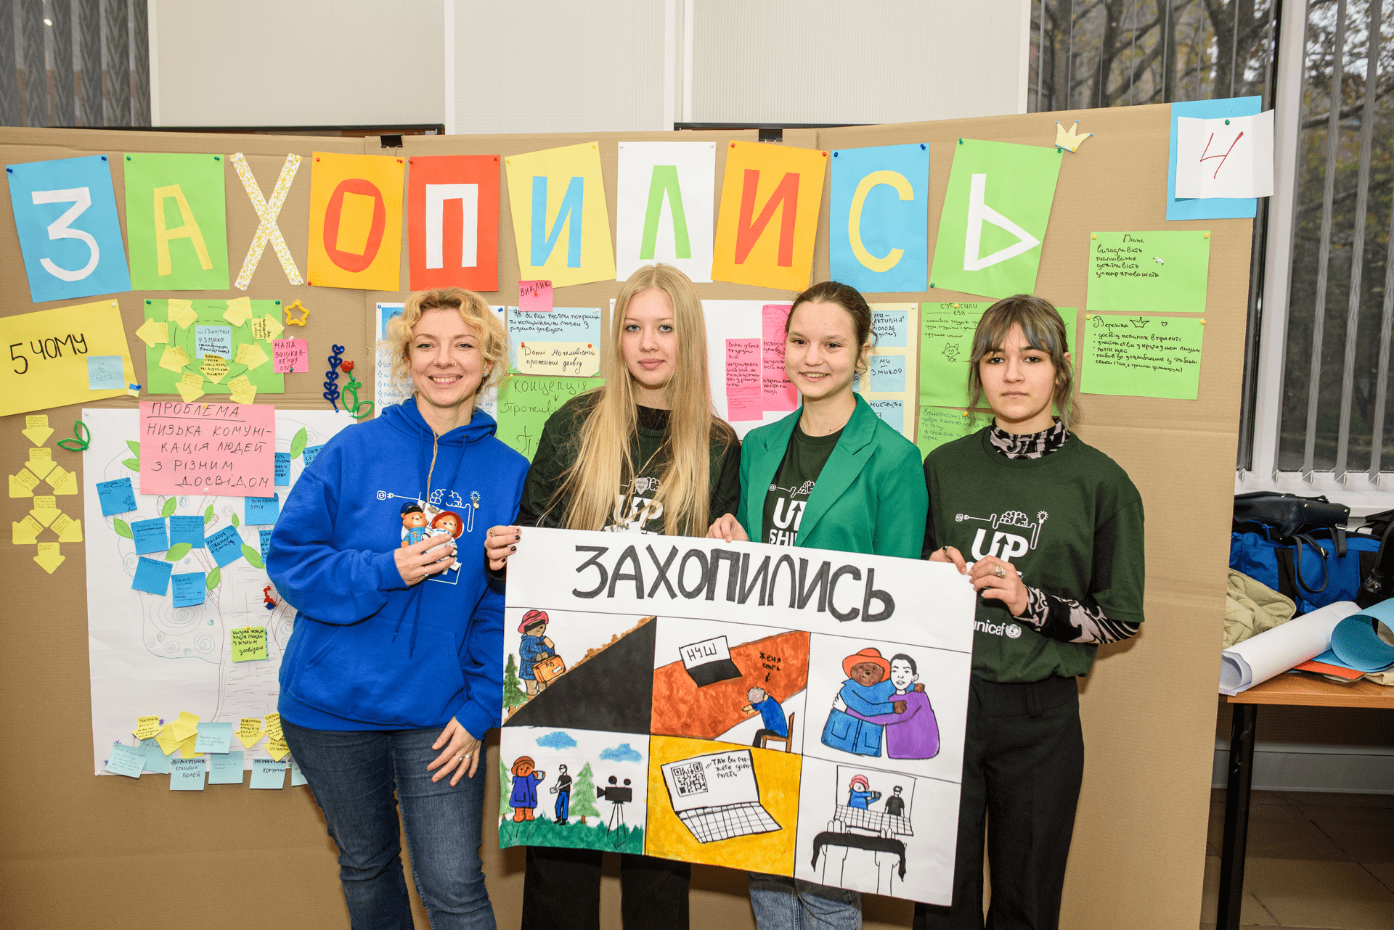
Проєкт «Захопились». Програма UPSHIFT від UNICEF. 2023–2024 рр., м. Миколаїв
Проблема, яку розв’язували: низький рівень емпатії в людей, які представляють різні соціальні групи, нестача заходів для розвитку комунікативних навичок у молоді.
Команда створила проєкт «Проживи день», у межах якого учасники проводили день із представниками різних соціальних груп, долаючи побутові виклики. Ця ідея висвітлює важливість інклюзії. Проєкт об’єднав шість соціальних груп: людей з інвалідністю та без, національні меншини та домінувальну етнічну групу, багатодітні сімʼї та сімʼї з однією дитиною. Також команда провела серію відкритих показів із симуляційною грою «Rainbowopolis», яка допомогла учасникам і учасницям краще зрозуміти життя інших соціальних груп.

Slide 39
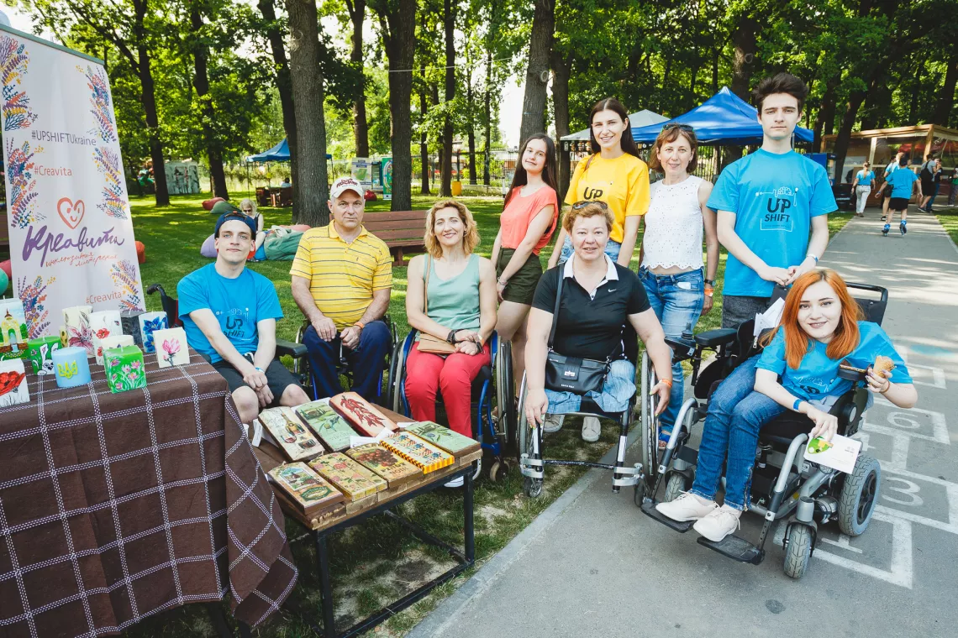
Проєкт «Креавіта». Програма UPSHIFT від UNICEF. 2019 р., м. Харків
Команда підлітків з Харкова облаштувала інклюзивну майстерню з виготовлення та розпису свічок. Люди з інвалідністю можуть там не тільки заробляти, але й творчо реалізовуватися та соціалізуватися. Крім власне виготовлення і продажу свічок, на базі інклюзивної майстерні проводилися безплатні майстер-класи для школярів і всіх охочих навчитися своїми руками робити красиві свічки.

Slide 40
Ви теж творите зміни!

Slide 41
Якщо я не розумію людину, то можу:
запитати в неї або в її близьких
попросити її пояснити свою поведінку
вивчати інформацію про людей з інвалідністю на спеціальних ресурсах
дивитися фільми та мультфільми, читати книжки про різних людей

Slide 42


Що почитати?
«Я завжди писатиму у відповідь. Як один лист змінив двоє життів»
Дівчинка з Америки та хлопчик з Африки випадково стають друзями з листування. Вони живуть у різних умовах, але розкривають свій світ одне одному та більше знаходять спільного, аніж відмінного.
«Завтра, завтра, завтра»
Сем і Седі зустрілися ще дітьми й обʼєдналися спільною пристрастю до відеоігор. Протягом багатьох років їхні стосунки проходять через різні випробування, а самі герої створюють успішну компанію з розробки ігор, попри різні культурні досвіди та інвалідність Сема.

Slide 43
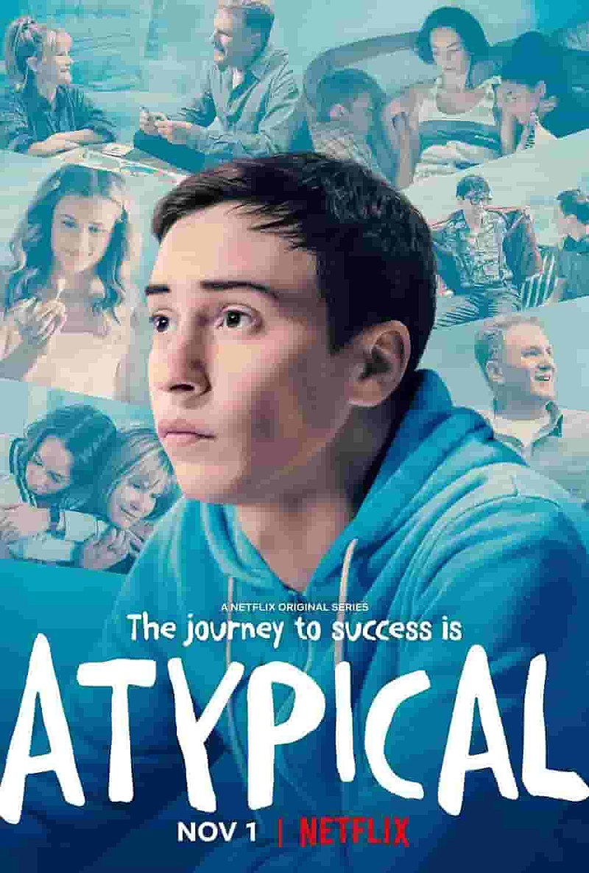
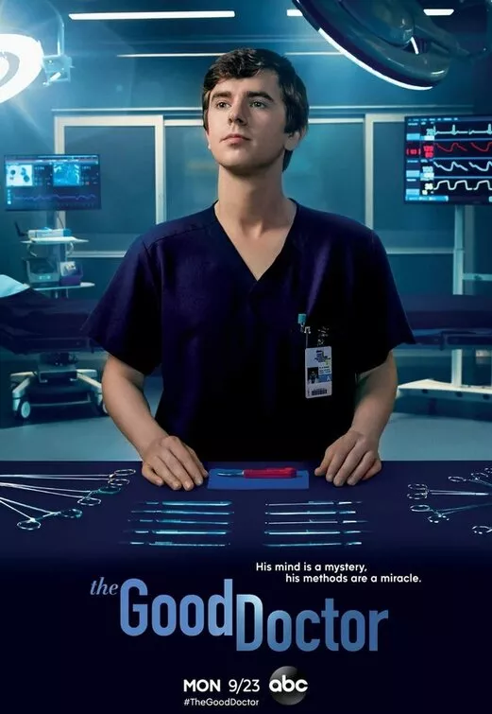
Що подивитися?
«Нетиповий»
Серіал, який розповідає історію Сема Гарднера, підлітка з аутизмом. Сем стикається з типовими підлітковими проблемами — закоханістю, пошуком власного шляху та бажанням бути незалежним.
«Хороший лікар»
Медичний драматичний серіал про життя молодого хірурга з аутизмом і синдромом саванта — Шона Мерфі. Він працює в лікарні, де йому доводиться доводити свою компетентність і професіоналізм у дуже конкурентному середовищі.

Slide 44
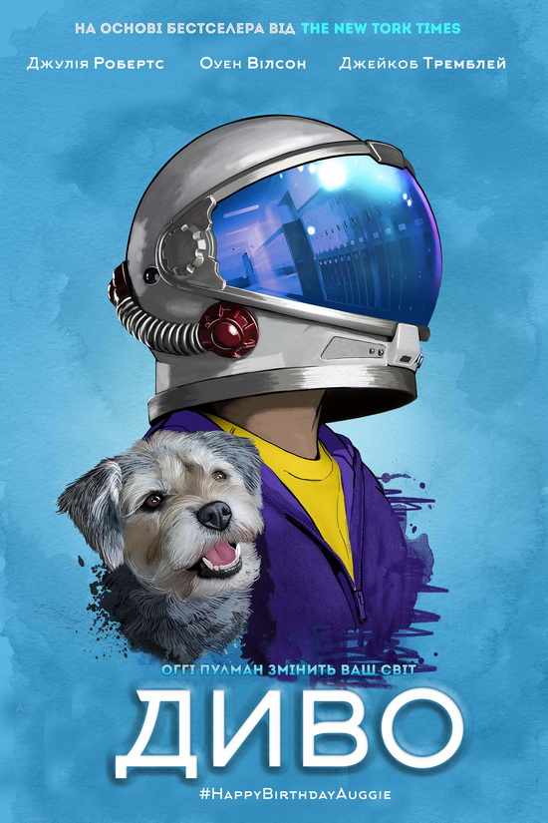

Що подивитися?
«Диво»
Фільм про хлопчика Оґґі Пуллмана, який народився з рідкісним генетичним захворюванням — синдромом Трічера Коллінза, що спричинило серйозні деформації обличчя. Оґґі переніс численні операції та до 10 років навчався вдома, проте згодом вирішив піти до школи, де стикнувся з викликами адаптації та спілкування.
«Зіроньки на землі»
Фільм про життя Ішана Авасті, 8-річного хлопчика з дислексією (порушенням читання). Ішан має багату уяву і дивовижні художні здібності, але йому важко вчитися в школі. Через труднощі з читанням і письмом його часто вважають ледачим або неслухняним, він постійно зазнає критики від учителів та батьків, які не розуміють його проблем.

Slide 45


Slide 46
Що сьогодні було для тебе найважливішим відкриттям?
На що ти тепер звертатимеш
більше уваги у школі чи на вулиці?
Яку одну дію ти готовий зробити вже сьогодні, щоб комусь поруч стало комфортніше або легше?

